Slide 1
1.2 ELEMENTI ZA NERAZSTAVLJIVE ZVEZE
KOVIČNE ZVEZE
Zveza s kovicami je nerazstavljiva zveza. To pomeni, če hočemo zvezo razstaviti, moramo vezne elemente uničiti in jih ne moremo ponovno uporabiti kot vezni element.
Kovična zveza je lahko po pripravi in učinkovitosti zveza s silo ali zveza z obliko. Pri kovični zvezi s silo so kovice zakovane v vročem stanju. Ko se ohladijo, se skrčijo in stisnejo zvezne dele tako, da se zunanja sila prenaša s trenjem med stisnjenimi površinami. Kovica pa je obremenjena z natezno silo.
Hladno zakovane kovice pa se obnašajo kot sorniki ali čepi ter prenašajo zunanjo obremenitev z obliko. Površina izvrtine zveznih delov in valjasta površina stebla kovice se dotikata, kovica je zato obremenjena s površinskim pritiskom in na strig.

Slide 2
OBLIKE IN UPORABA KOVIC
Vezni element kovične zveze je KOVICA. Oblika kovice je odvisna od namena uporabe.
Po obliki glave in namenu ločimo več vrst kovic:
Kovice s polokroglo glavo → uporabljamo za zvezo profilov in pločevin pri jeklenih konstrukcijah
Kovice z ugrezno glavo → uporabljamo pri jeklenih konstrukcijah, kjer naj bo površina gladka. Ker takšne kovice močno oslabe pločevino in podražijo izdelavo, jih uporabljamo le malokdaj.
Kovice s trapezno glavo
Kleparske kovice → uporabljamo za zvezo drobnih pločevin in profilov.
Jermenske kovice → uporabljamo za zvezo jermenov in izdelkov iz usnja.
Dolžina kovic je odvisna od debeline spoja (s) in oblike sklepne glave, ki jo oblikujemo, ko kovico zakujemo.

Slide 3
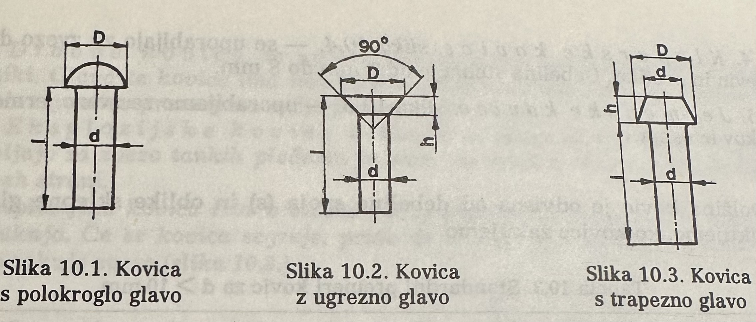
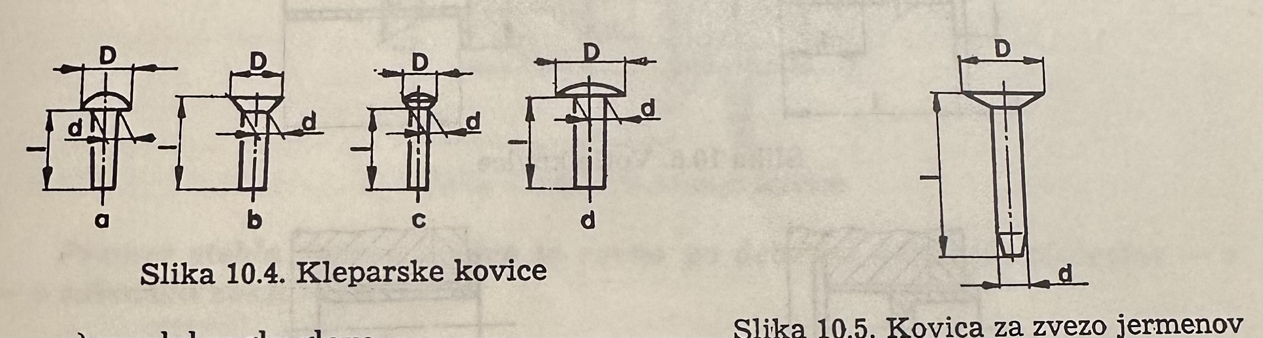

Slide 4
POSEBNE OBLIKE KOVIC
Kovice za obloge zavor in sklopk → se uporabljajo za zvezo nekovinskih delov s kovinskimi, kjer želimo imeti vsaj eno zakovičeno površino ravno.
Drobne kovice → uporabljamo za zvezo tankih pločevin. Glava te kovice ima nekoliko večji premer kot glava normalne zato, da se obremenitev prenese na večjo površino pločevine.
Eksplozijske kovice in kovice za slepo zakovanje → uporabljamo za zvezo tankih pločevin in sicer na mestih, kjer kovica ni dostopna z obeh strani.
Kovica za slepo zakovanje

Slide 5
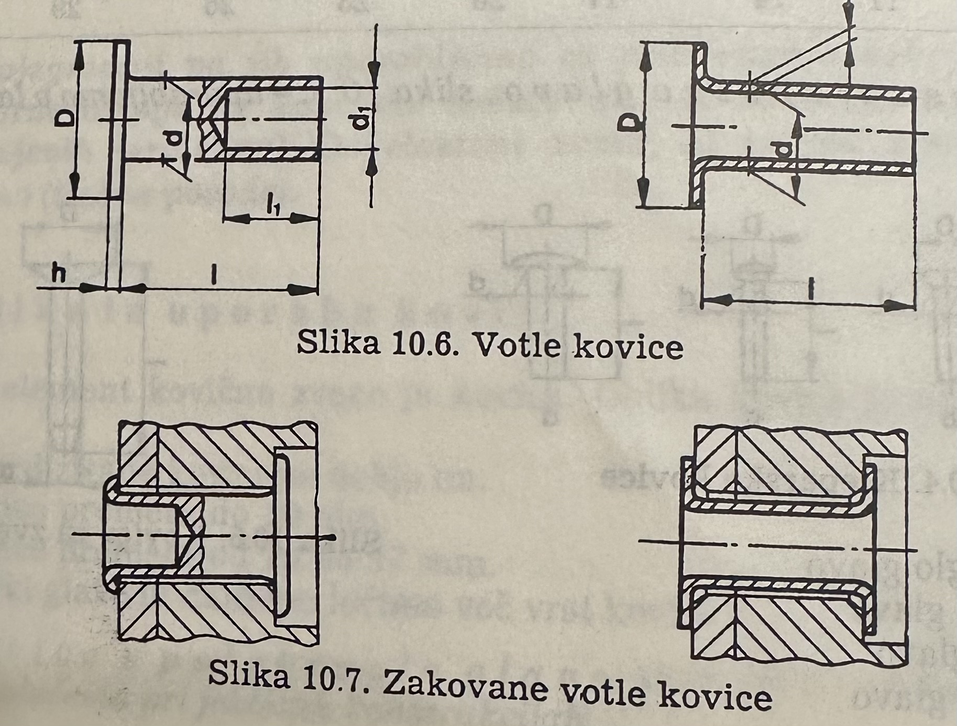

Slide 6
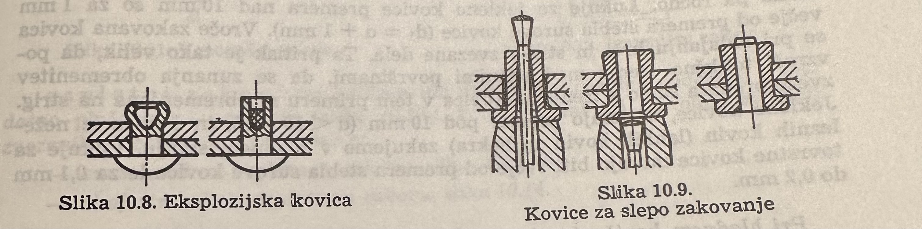

Slide 7
Gradivo kovic in kovičenih delov
Za kovice se uporabljajo iste vrste gradiva kot za dele, ki jih želimo kovičiti.
Če je gradivo kovic različno od gradiva zakovanih delov, pride pri spremembi temperature do različnih raztezkov, kar lahko privede do ohlapa med steblom kovice in steno luknje. Poleg tega pa nastane med različnimi gradivi termoelektrična napetost, ki vodi do korozije in kvarnih vplivov na zakovano zvezo.
Dopustne napetosti za kovice se določajo na osnovi dopustnih napetosti osnovnega gradiva, ki ustreza kvaliteti kovice.

